Slide 1
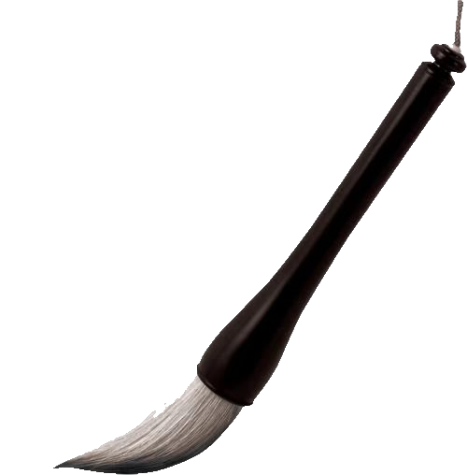

归去来兮辞并序
陶渊明

Slide 2
导 入
在历史的长河中，总有一些文字能穿透岁月的迷雾，直击人心。东晋时期，有一位厌倦了官场尔虞我诈的文人，毅然决然地脱下官袍，回归田园，他就是陶渊明。他挥笔写下《归去来兮辞》，这不仅仅是一篇辞赋，更是他与过去诀别、迈向新生的心灵宣言。今天，让我们一同走进这篇佳作，去感受陶渊明对自由的向往，探寻他归乡途中的复杂心境与深刻哲思。

Slide 3
学习目标
语言建构与运用:裂解陶渊明及文学常识，了解“辞”的文体特点;
思维发展与提升:积累文言字词和特殊句式;
审美鉴赏与创造:提高诗歌鉴赏能力，分析陶潜的隐逸诗人的形象。
文化传承与理解:正确理解作者在文中所表现出来的“乐天安命”思想和隐居的生活态度。

Slide 4

知人论世

Slide 5
作者介绍
陶渊明(约365—427)，一名潜，字元亮，浔阳柴桑(今江西省九江市)人，自称“五柳先生”，世称“靖节先生”。东晋诗人、辞赋家、散文家。曾任江州祭酒、镇军参军、建威参军、彭泽令等职,最末一次出仕为彭泽令，八十多天便弃官而去,从此归隐田园。田园生活是陶渊明诗的主要题材。他是中国第一位田园诗人，被称为“古今隐逸诗人之宗”。
主要作品:《饮酒》《归园田居》《桃花源记》《五柳先生传》《归去来兮辞》等。

Slide 6
写作背景
陶渊明出身于没落的士族家庭，从29岁起因生活所迫开始出仕，做了几任小官，一直厌恶官场，向往田园。东晋义熙元年(405)，他最后一次出仕，做了八十多天的彭泽令便弃官归田，以后再也没有出来做官。当时郡里一位督邮来彭泽巡视，要他束带迎接以示敬意。他气愤地说：“我岂能为五斗米折腰向乡里小儿！”即日挂冠去职，并赋《归去来兮辞并序》，以明心志。《归去来兮辞并序》可以说是他结束仕途生活的宣言书。

Slide 7
文体知识
辞是介于散文与诗歌之间的一种文体，因为起源于战国时期的楚国,又称楚辞、楚辞体。因屈原所作《离骚》为这种文体的代表作，故又称骚体。到了汉代，人们常把辞和赋统称为辞赋，后人一般也将辞赋并称。

Slide 8
文体特点：
1.富有抒情的浪漫气息，很像诗。
2.押韵和句式自由，篇幅、字句较长，句中常以“兮”字来帮助和谐语气、表情达意。
3.一般四句一节,每一节表达一个完整的意思,读后稍作停顿。
4.以六字句为主，多按三拍读。

Slide 9
走进文本

Slide 10
解 题
“归去来兮”，意思是“回去吧”“归隐吧”。
来，助词，无实义。
兮，语气词，相当于现代汉语的“吧、啊”。
辞，古代的一种文体要求押韵。题目交代了诗歌的写作内容，概括地表达了作者的思想情感。

Slide 11
基础积累
维持生计。前者为动词，后者为名词
指孩童
余家贫，耕植不足以自给。幼稚盈室，瓶无储粟，生生所资，未见其术。亲故多劝余为长吏，脱然有怀，求之靡途。会有四方之事，诸侯以惠爱为德，家叔以余贫苦，遂见用于小邑。于时风波未静，心惮远役，彭泽去家百里，公田之利，足以为酒。故便求之。
凭借
营生的本领
满
指有了做官的念头
恰逢
形作名，故交
轻快的样子
没有门路
爱惜人才
被
指军阀混战
害怕
距离

Slide 12
依恋的样子
回去的心情
本性
造作勉强
及少日，眷然有归欤之情。何则？质性自然，非矫厉所得。饥冻虽切，违己交病。尝从人事，皆口腹自役。于是怅然慷慨，深愧平生之志。犹望一稔，当敛裳宵逝。寻程氏妹丧于武昌，情在骏奔，自免去职。仲秋至冬，在官八十余日。因事顺心，命篇曰《归去来兮》。乙巳岁十一月也 。
指做官
收拾行装
不久
秋季的第二个月，即农历八月

Slide 13
形，指身体；役，奴役
归去来兮，田园将芜胡不归？既自以心为形役，奚惆怅而独悲？悟已往之不谏，知来者之可追。实迷途其未远，觉今是而昨非。舟遥遥以轻飏，风飘飘而吹衣。问征夫以前路，恨晨光之熹微。
同“何”，疑问副词，为什么
连词，表并列
回去吧
介词，让
意愿
为什么
取独
取独
确实
指做官
大概
是，正确；非，错误
行人
遗憾
取独

Slide 14
乃瞻衡宇，载欣载奔。僮仆欢迎，稚子候门。三径就荒，松菊犹存。携幼入室，有酒盈樽。引壶觞以自酌，眄庭柯以怡颜。倚南窗以寄傲，审容膝之易安。园日涉以成趣，门虽设而常关。策扶老以流憩，时矫首而遐观。云无心以出岫，鸟倦飞而知还。景翳翳以将入，抚孤松而盘桓。
“横”
载，文言助词，一边
代指隐士所居
形作名，儿童
满杯
拿来
表目的，来
使……快乐
审，深知；容膝，动作名
形作名，傲然自得的心情
取独
连词，表转折
策，拄着；扶老，拐杖
举
日光

Slide 15
归去来兮，请息交以绝游。世与我而相违，复驾言兮焉求？悦亲戚之情话，乐琴书以消忧。农人告余以春及，将有事于西畴。或命巾车，或棹孤舟。既窈窕以寻壑，亦崎岖而经丘。木欣欣以向荣，泉涓涓而始流。善万物之得时，感吾生之行休。
无实意
驾车
疑问代词，什么
意动，认为...快乐
助词
意动，认为...愉悦
把
知心话
名作动，弹琴读书
指耕种之事
幽深曲折的样子
有时
名作动，划桨
引申为源头
行将结束
形作动，欢喜羡慕

Slide 16
已矣乎！寓形宇内复几时？曷不委心任去留？胡为乎遑遑欲何之？富贵非吾愿，帝乡不可期。怀良辰以孤往，或植杖而耘耔。登东皋以舒啸，临清流而赋诗。聊乘化以归尽，乐夫天命复奚疑！
算了吧
寄生
天地之间
何
从心所欲
指生死
神仙居住的地方
什么
立，扶着
往
希望，企及
留恋爱惜
连词，表原因
耘，除草；籽，培苗
放
连词，表承接
意动用法，以……为乐

Slide 17
赏析文本

Slide 18
1.序文有何作用？
叙述了作者家贫出仕和弃官归田的经过，交代了写作的缘由。

Slide 19
2.“辞”的部分是文章的主体，试着梳理其行文顺序。
辞官——归途——抵家——室内生活——室外生活
——涉园——出游——纵情山水——度过余生

Slide 20
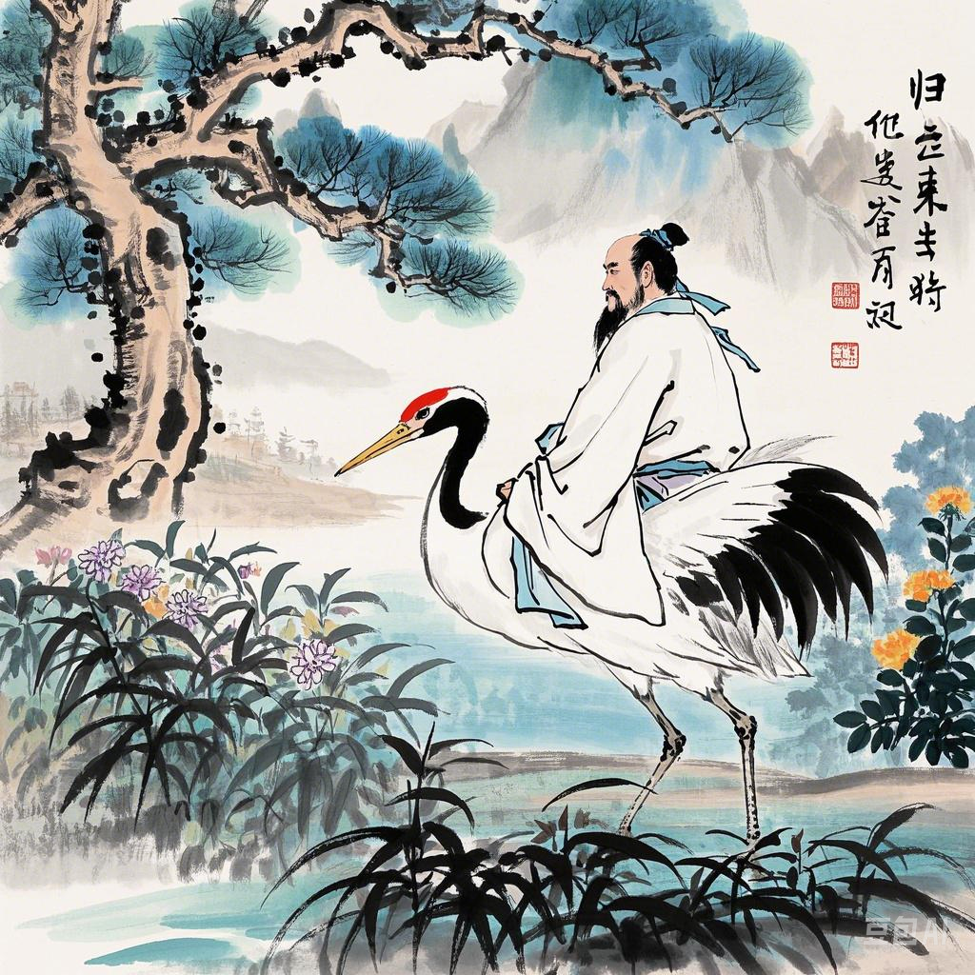
3.选择“归去”的原因：
① “质性自然，非矫厉所得”
不愿扭曲天性，强迫自我去做本性不想做的事。
②“饥冻虽切，违已交病”
不愿折节为吏，那比冻饿更难以忍受。
③“于是怅然慷慨，深愧平生之志。”
志不在此
④“程氏妹丧于武昌” 亲妹过世，需要去奔丧。

Slide 21
⑤“田园将芜胡不归”
田地荒芜,需要打理
⑥“悟已往之不谏，知来者之可追”“实迷途其未远，觉今是而昨非”
诗人自责自悔，自醒自觉认为昨日出仕是错误的，今天归隐才是正确的，表达对官场的鄙弃，对田园生活的向往。
⑦“富贵非吾愿，帝乡不可期”
既否定热衷富贵的士风，又摒弃东晋时的佛老思想。

Slide 22
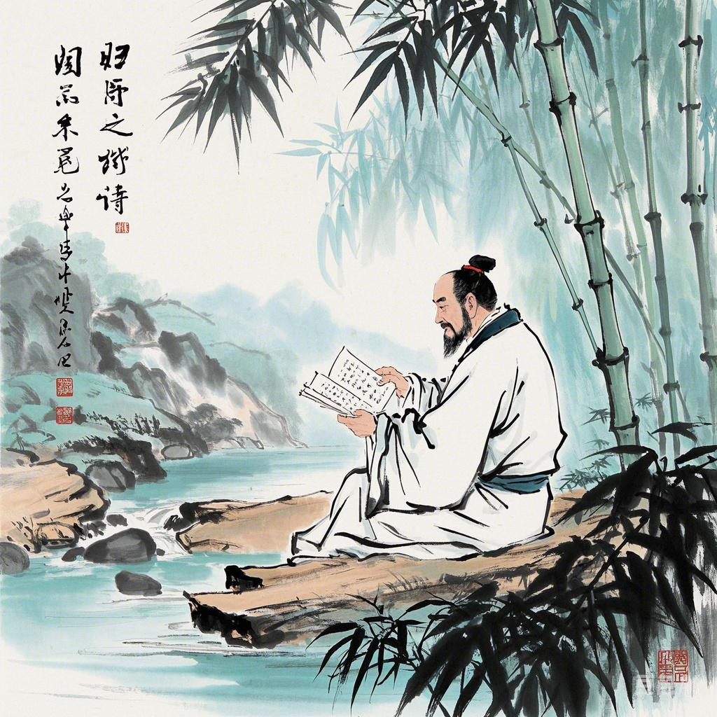
4.既然选择“归去”，当初又为何要出仕？
①余家贫，耕织不足以自给。
②幼稚盈室，瓶无储粟，
生生所资，未见其术。
③亲故多劝余为长吏。
④会有四方之事，诸侯以惠爱为德。
家叔以余贫苦，遂见用于小邑。
陶渊明有大济苍生的志向

Slide 23
5.陶渊明隐居乡村的生活乐趣，从哪些方面可以看出？
归心似箭
归家乐
抵家之欢
家中景况
饮酒自遣
日常乐
涉园成趣
观景忘返
重审心志
结交乡故
出游乐
出游方式
所见所感

Slide 24
6.陶渊明隐居乡村的生活乐趣表达了作者什么样的情感？
促膝而谈的家庭之乐——悦亲戚之情话
弹琴消忧的本色生活——乐琴书以消忧
频与乡邻交往之乐——告余春及，有事西畴
巾车孤舟出游之乐——窈窕寻壑，崎岖经丘

Slide 25
赏析语言

Slide 26
1.“舟遥遥以轻飏，风飘飘而吹衣”运用了什么手法？表达了作者怎样的心情？
运用了寓情于景、情景交融的手法。用舟轻快、风吹衣的飘逸来表现自己归居田园的轻松愉快，形象而富有情趣，有很强的感染力。表现了作者乘舟返家途中轻松愉快的心情。

Slide 27
2.“三径就荒，松菊犹存”蕴涵着作者什么样的感情？
家园的小径都快荒芜了，但是松菊还在那里傲然挺立。
这里有对久违的田园生活的向往，有恨自己不早归来以致家园荒芜的感叹。更重要的是“松菊犹存”比喻的是自己高洁的品格。松四季常青，也是作者的品质长存，菊傲然怒放于寒秋，也是作者的傲岸独立、不与世俗同流合污的品质的体现。

Slide 28
3.“云无心以出岫，鸟倦飞而知还”在写法上有什么特点？表达上有什么作用？
借景抒情，把云和鸟人格化，形象地表现了作者想“脱离官场”“回归田园”的心情。

Slide 29
4.“曷不委心任去留”包含了作者怎样的人生感叹?
作者感叹人生苦短，余生不多，强调顺其自然,这是作者率性洒脱的人生观的体现，也是对社会另外一种形式的反抗。

Slide 30
5.如何理解结尾处两句话“聊乘化以归尽,乐夫天命复奚疑”?
①陶渊明顺应自然，乐夫天命超生死有别于“立德”“立功”留名于世的儒学家，也有别于炼丹学道求长生的道学家。
②这里边有他遗世独立、超脱生死的旷达乐观精神。
③也流露出他无可奈何、听天由命的思想情绪。
④这是他欲冲破黑暗而不能的保身之计，也是他人性减弱的一种表现。

Slide 31
合作探究

Slide 32
1.陶渊明为什么要选择一条归隐田园的道路?
悟已往之不谏，知来者之可追。
实迷途其未远，觉今是而昨非。
对官场的厌倦
眄庭柯以恰颜，引壶觞以自酌。
策扶老以流憩，时矫首而遐观。
对田园生活的喜爱
诗人有意将田园生活美化、诗意化，
更能凸显出作者对官场的厌恶之情和对田园的喜爱之情。

Slide 33
2.有人认为这篇文章集中表现作者回归田园之 “乐”，有人认为其“乐中有悲”，你认同哪一种说法？ 请结合文本并联系知识积累，谈一谈你的看法。
耕植不足以自给；瓶无储粟；未见其术；饥冻虽切；尝从人事，皆口腹自役；乐琴书以消忧；感吾生之行休；世与我而相违，复驾言兮焉求；胡为乎遑遑欲何之？寓形宇内复几时？曷不委心任去留？
乐中有悲：
生活贫苦之悲，人生短暂之悲，济世不得之悲，理想破灭之悲。

Slide 34
3.陶渊明的影响
中国隐士文化
隐士文化是古代正直文人因失意仕途或不满浊世等，而采取的一种避世的人生态度，是古代知识分子“独善其身”的高洁人格的体现。
读山海经(晋·陶渊明)
精卫衔微木，将以填沧海。刑天舞干戚，猛志固常在。
同物既无虑，化去不复悔。徒设在昔心，良辰讵可待

Slide 35
陶渊明的归隐是其对黑暗现实完全绝望，不愿与世俗同流合污，继而洁身自好的必然选择。虽然其本身有着“性本爱丘山”的一面，但这样的选择更多的却是一种苦涩与无奈他只能寓情山水，聊以自慰。

Slide 36
唐代以后，陶渊明逐渐成为了中国士大夫精神上的一个归宿，许多士大夫在仕途上失意以后，或厌倦了官场的时候，往往从陶渊明身上寻找新的人生价值，并借以安慰自己。
梦见五柳枝，已堪挂马鞭。何时到彭泽，狂歌陶令前。——李白
吾于诗人无所甚好，独好渊明。——苏轼
陶令不知何处去，桃花源里可耕田？——毛泽东

Slide 37
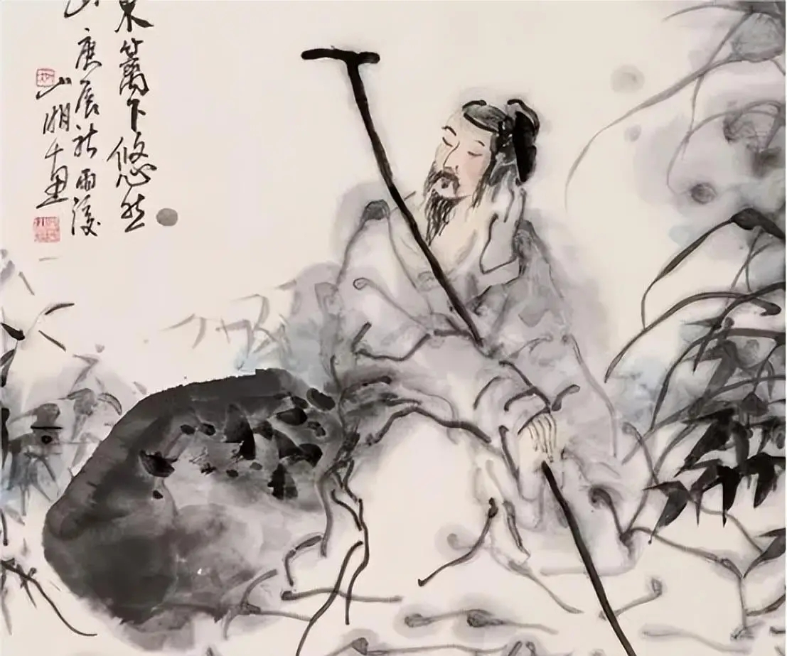
鄙弃官场是他的节操，
淡泊明志是他的追求，
躬耕田野是他的生活保障，
诗酒琴书是他的生活情趣，
固穷守节是他归隐意念的巩固，
乐天知命是他人生的真谛。

Slide 38
4.本文艺术特色
平淡自然的抒情之辞
①运用辞赋的形式来加强抒怀。
②语言精练，清新典雅，鲜明流畅，音韵和谐。
③文章寓情于景，情景交融，感情强烈而充沛。

Slide 39
主 旨
《归去来兮辞》是陶渊明辞官归隐之际与上流社会公开决裂的政治宣言。文章表达作者对黑暗官场的厌恶和鄙视，以绝大篇幅写了他脱离官场的无限喜悦，想象归隐田园的无限乐趣，表现了作者对大自然和隐居生活的向往和热爱，卒章显志：乐天安命。

Slide 40
谢谢赏析

